Slide 1
Fresh Food
Einkaufsplaner App
Von: Lars Kähny, Anika Netuschil, Eric Bock, Lukas Meißner
Am: 24.06.2019

Slide 2
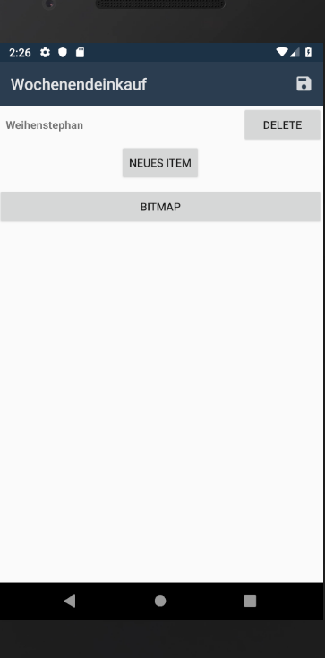
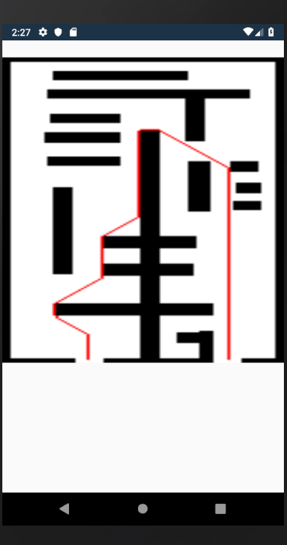
Pitch
Beschreibung unseres Projekts

Slide 3
Anforderungen
Wichtigste Anforderungen
Das System muss anhand der Einkaufsliste den kürzesten Weg durch den Supermarkt für den ausgewählten Supermarkt erstellen können.
Das System muss dem Nutzer ermöglichen, Einkaufsgegenstände mit der gewünschten Anzahl in eine Liste einzufügen, zu entfernen und die Liste zu speichern.
Das System soll Einkaufsgegenstände bei der Eingabe realen Objekten zuordnen können und erkennen, wenn eine falsche Eingabe getätigt wurde.

Slide 4
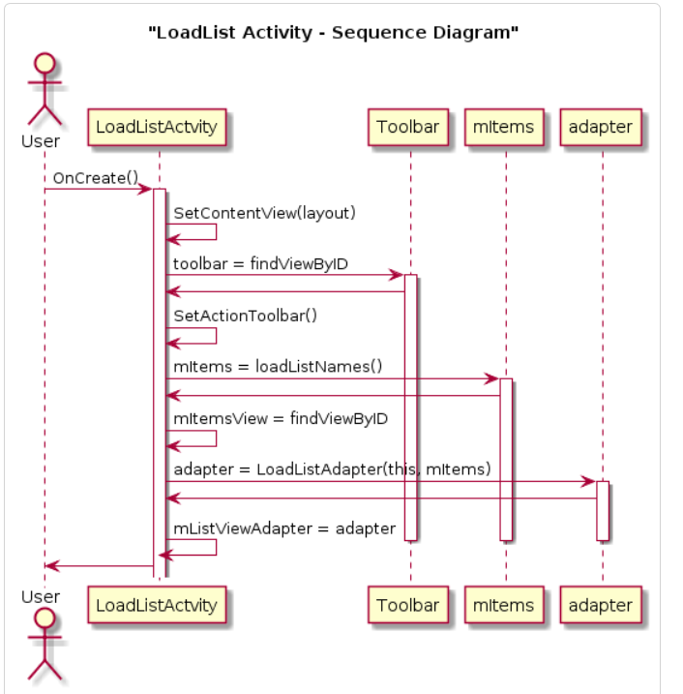
Sequenzdiagramm

Slide 5
Demovideo

Slide 6
Reflexion
Unsere Reflexion des Projekts
Positiv:
Teamwork
Endergebnis
Negativ:

